Slide 1
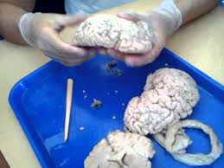
ASIGNATURA: ANATOMÍA Y FISIOLOGÍA II UNIDAD Nº4: ANATOMÍA Y FISIOLOGÍA DEL SISTEMA NERVIOSO. TEMA: hemisferios y Lóbulos Cerebrales

Slide 2
BIBLIOGRAFÍA:
BÁSICA
GANONG “Fisiología Medica” 23ed
GUYTUN Y HALL “Tratado de Fisiología Médica”, decimosegunda edición.
TORTORA – DERRICKSON “Principios de anatomía y fisiología”. 11ª Edición.
COMPLEMENTARIA:
Stuart Ira Fox. Fisiología Humana. 12 Ed. Mac Graw Hill. 2011.
Bases de datos, PubMed, Elsevier, Hinari, EBSCO, Cielo, Science Direct

Slide 3
¿QUÉ SON LOS HEMISFERIOS CEREBRALES?
El cerebro está constituido por dos mitades, la mitad derecha llamada hemisferio derecho y la mitad izquierda llamada hemisferio izquierdo.
Ambos hemisferios están conectados entre sí por una estructura denominada Cuerpo Calloso, formado por millones de fibras nerviosas que recorren todo el cerebro.
Gracias a estas fibras, los dos hemisferios están continuamente conectados.
IMPORTANTE

Slide 4
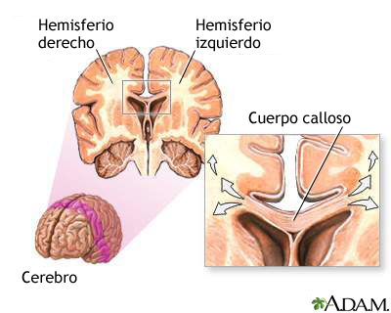

Slide 5
Cada hemisferio está especializado en funciones diferentes, de ahí que uno de los aspectos fundamentales en la organización del cerebro lo constituyan las diferencias funcionales que existen entre los dos hemisferios
Cada uno de ellos está especializado en conductas distintas
Existe una relación invertida entre los dos hemisferios y el cuerpo.
Por ejemplo el hemisferio derecho controla la parte izquierda del cuerpo y el hemisferio izquierdo coordina la parte derecha.

Slide 6
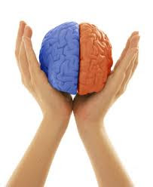
El hemisferio dominante de una persona se suele ocupar del lenguaje y de las operaciones lógicas, mientras que el otro hemisferio controla las emociones y las capacidades artísticas y espaciales.
En casi todas las personas diestras
y en muchas personas zurdas, el hemisferio
dominante es el izquierdo.

Slide 7
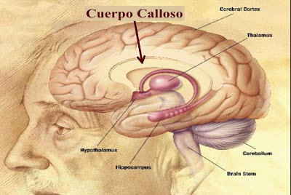
El cuerpo calloso es el principal vínculo entre los hemisferios derecho e izquierdo.
El cerebro humano tiene dos hemisferios, izquierdo y derecho; ambos comparten el pensamiento y también la regulación corporal: el hemisferio izquierdo regula el lado derecho del cuerpo, y a la inversa.
IMPORTANTE

Slide 8
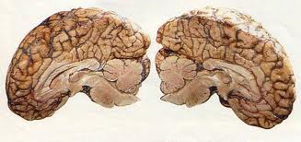
Si al nacer ocurre una lesión cerebral pero un hemisferio queda ileso, éste generalmente cumple las funciones del otro.
En niños en los que ha sido forzoso extirpar un hemisferio se observa un desarrollo relativamente normal; no suelen producirse trastornos del habla graves en quienes a los seis o siete años de edad han sufrido una embolia cerebral, mientras que un adulto podría perderla del todo.

Slide 9
¿SON INDEPENDIENTES AMBOS HEMISFERIOS CEREBRALES?
Normalmente, los hemisferios cerebrales no actúan por separado: interactúan.
FUNCIONES DEL HEMISFERIO DERECHO
La parte derecha está relacionada con la expresión no verbal.
En él se ubica la percepción u orientación espacial, la conducta emocional (facultad para expresar y captar emociones), facultad para controlar los aspectos no verbales de la comunicación, intuición, reconocimiento y recuerdo de caras, voces y melodías.
El cerebro derecho piensa y recuerda en imágenes.

Slide 10
Diversos estudios han demostrado que las personas en las que su hemisferio dominante es el derecho estudian, piensa, recuerda y aprenden en imágenes, como si se tratara de una película sin sonido.
Estas personas son muy creativas y tienen muy desarrollada la imaginación.

Slide 11
FUNCIONES DEL HEMISFERIO IZQUIERDO
El hemisferio izquierdo es el dominante en la mayoría de los individuos.
Parece ser que esta mitad es la más compleja, está relacionada con la parte verbal.
En él se encuentran dos estructuras que están muy relacionadas con la capacidad lingüística del hombre, el “Área de Broca” y “Área de Wernicke” (áreas especializadas en el lenguaje y exclusivas del ser humano).
La función específica del “Área de Broca” es la expresión oral, es el área que produce el habla.
Por consiguiente, un daño en esta zona produce afasia, es decir, imposibilita al sujeto para hablar y escribir.

Slide 12
COMPARACIÓN ENTRE CARACTERÍSTICAS DE AMBOS HEMISFERIOS
HEMISFERIO IZQUIERDO | HEMISFERIO DERECHO
VERBAL: Usa palabras para nombrar, describir, definir.. | NO VERBAL: es consciente de las cosas, pero le cuesta relacionarlas con palabras.
ANALÍTICO: Estudia las cosas paso a paso, despacito y parte a parte. | SINTÉTICO: Agrupa las cosas para formar conjuntos.
SIMBÓLICO: Emplea un símbolo en representación de algo. | CONCRETO: Capta las cosas tal como son, en el momento presente.
ABSTRACTO: Toma un pequeño fragmento de información y lo emplea para representar el todo. | ANALÓGICO: Ve las semejanzas entre las cosas; comprende las relaciones metafóricas.
TEMPORAL: Sigue el paso del tiempo, ordena las cosas en consecuencias: empieza por el principio, etc. | ATEMPORAL: Sin sentido del tiempo.

Slide 13
RACIONAL: Saca conclusiones basadas en la razón y los datos. | NO RACIONAL: No necesita una base de razón, ni se basa en los hechos, tiende a posponer los juicios.
DIGITAL: Usa números, como al contar | ESPACIAL: Ve donde están las cosas en relación con otras cosas, y como se combinan las partes para formar un todo.
LÓGICO: Sus conclusiones se basan en la lógica: una cosa sigue a otra en un orden lógico. Por ejemplo, un teorema matemático o un argumento razonado. | INTUITIVO: Tiene aspiraciones repentinas, a veces basadas en patrones incompletos, pistas, corazonada o imágenes visuales.
LINEAL: Piensa en términos de ideas encadenadas, un pensamiento sigue a otro, llegando a menudo a una conclusión convergente. | HOLÍSTICO: Ve las cosas completas, como un “todo” de una vez; percibe los patrones y estructuras generales, llegando a menudo a conclusiones divergentes.

Slide 14
LATERALIZACIÓN Los dos hemisferios no hacen exactamente las mismas cosas ni las hacen de la misma manera.
Cada hemisferio se especializa en ciertas funciones. Esto se llama LATERALIZACIÓN, del latín lateralis que significa “lado”.
El proceso de lateralización es un tema de discusión entre los especialistas del lenguaje y de los problemas del aprendizaje durante varias décadas.
La función que tiene todavía no se sabe con exactitud.

Slide 15
En la primera infancia las funciones sensoriales y motoras están lateralizadas. La mayoría de los mensajes sensoriales y motores se cruzan en el tallo cerebral en su camino hacia los hemisferios cerebrales.
Las sensaciones del lado derecho del cuerpo se cruzan al hemisferio izquierdo, y éste es la fuente principal de control sobre el lado derecho del cuerpo.
El hemisferio derecho maneja el procesamiento sensorial y la dirección motora del lado izquierdo del cuerpo.

Slide 16
Cada hemisferio también se especializa en funciones particulares.
En las personas diestras, el hemisferio izquierdo es mejor dirigiendo habilidades motoras finas, como la escritura, por lo que la persona escribe con su mano derecha.
El hemisferio izquierdo también produce el lenguaje, mientras que el hemisferio derecho se ocupa más de las relaciones espaciales entre las sensaciones del tacto y de la vista.
Algunas personas zurdas tienen, en cuanto al lenguaje, la misma lateralización que las personas diestras; mientras que otras la tienen al contrario.
Para las funciones complejas, es necesario que ambos hemisferios participen y trabajen juntos.

Slide 17
La percepción espacial detallada, el lenguaje, el habla, y el pensamiento cognoscitivo se encuentran entre las funciones más complejas del cerebro.
Requieren de operaciones muy precisas de ambos lados del cerebro, pero los dos hemisferios pueden trabajar juntos, adecuadamente, sólo si el tallo cerebral trabaja bien.
El funcionamiento coordinado de ambos lados del cerebro ocurre, en la mayoría de la gente, sin que nos demos cuenta de ello.
Sin embargo, cuando en un niño o en un adulto esta coordinación no se realiza, vemos los efectos en el aprendizaje y en el comportamiento.

Slide 18
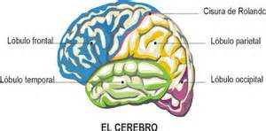
Los lóbulos del cerebro y sus funciones

Slide 19
EL CEREBRO TIENE DOS HEMISFERIOS:
Cada hemisferio tiene 4 lóbulos
IZQUIERDO
DERECHO
Frontal(es el más grande)
Parietal
Temporal
Occipital
IMPORTANTE

Slide 20
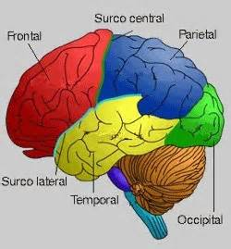
LÓBULO FRONTAL
En este lóbulo se encuentra el Área de Broca, encargada de la lingüística y de los movimientos de los órganos fonoarticulares
LOCALIZACIÓN:
-parte anterior del cerebro
-por detrás de la cisura de Rolando
-encima de la cisura lateral
Se caracteriza por funciones cognitivas de alto nivel como la planificación, coordinación, ejecución y control de la conducta
IMPORTANTE

Slide 21
FUNCIONES
Papel en el procesamiento de funciones cognitivas de alto nivel
Planificación, coordinación, ejecución y control de la conducta
Establecimiento de metas ,
Previsión, articulación del lenguaje, regulación de las emociones
Capacidad para tener en cuenta a los demás, capaz de establecer teorías
Capacidad motora, razonamiento, resolución de problemas,
IMPORTANTE

Slide 22
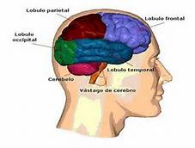
Lóbulo parietal
Se encuentra / el lóbulo frontal y occipital, detrás de la cisura de Rolando y por encima de la cisura lateral
Funciones:
Procesa información sensorial: tacto, temperatura, dolor, presión, percepción, sensibilidad
Control de los movimientos gracias a su cercanía a los centros de planificación del lóbulo frontal
IMPORTANTE

Slide 23
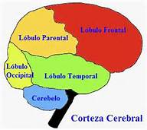
Lóbulo temporal
Se encuentra a los laterales del cerebro, dispuesto horizontalmente y pegado a las sienes. Frente al lóbulo occipital, situado por debajo y detrás de la cisura de Silvio
Funciones
Recibe información de otras áreas y lóbulos del cerebro.
Memoria y reconocimiento de patrones proveniente de los sentidos.
Reconocimiento de rostros y voces.
Recuerdo de palabras
Encargado de la audición, equilibrio y coordinación
Regula emociones y motivaciones
IMPORTANTE

Slide 24
Lóbulo occipital
Es el menor de los 4 lóbulos del cerebro . Se encuentra en la zona posterior del cráneo, cerca de la nuca. Es la primera zona a la que llega la información visual.
Funciones:
Percepción e interpretación de estímulos visuales
Reconocimiento espacial.
IMPORTANTE

Slide 25
La Ínsula
Profunda al lóbulo temporal.
Parte del sistema límbico relacionado con las emociones.
No constituye un lóbulo

Slide 26
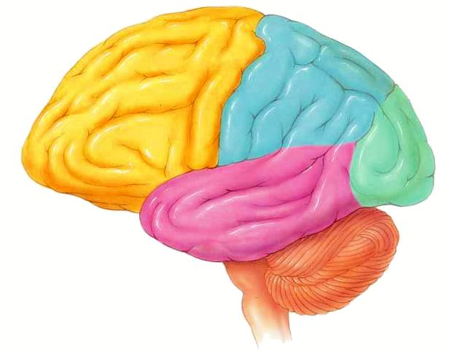
LA CORTEZA CEREBRAL
Lóbulo
Frontal
Lóbulo
Parietal
Área
Motora
Primaria
Área
Sensitiva
Primaria
Area
Premotora
pierna
tórax
Área de
Asociación
Sensitiva
Funciones
Intelectuales
Superiores
brazo
mano
cara
Área de
Asociación
Visual
Área
Motora del
Habla
lengua
Comprensión
y formación
del lenguaje
Área
Visual
Primaria
Área
Auditiva
Primaria
Memoria
Lóbulo
Temporal
Lóbulo
Occipital
IMPORTANTE
Notes:
(a) Structural (colored) and functional (labeled) regions of the human left cerebral cortex. A map of the right cerebral cortex would be similar, except that speech and language are less well developed there. (b) The chart shows the distribution of abilities between the two hemispheres.

Slide 27
GRACIAS

